Slide 1

第一章 试验设计与数据预处理基础
Chapter 1 Experimental Design & Data Preprocessing
《实验设计与数据处理》（AI 融合实战版）
主讲：肖俊松 副教授 | 邮箱：xiaojs@th.btbu.edu.cn

Slide 2
本章内容
0 编程环境搭建与中文避坑指南
1 试验设计的基本原则与科学逻辑
2 变量尺度与 Tidy Data 整洁数据规范
3 数据清洗：缺失值插补与离群点判别
4 Trae 结构化提示词工程起步
5 本章常见避坑与课后实战作业

Slide 3
0. 科研环境搭建与中文避坑
Environment Setup & Chinese Encoding Solutions
零基础安装 Miniconda + Python/R + Trae IDE，根治四大中文报错

Slide 4
0.1 零基础科研软件安装与 Trae 界面导览
为什么要装 Miniconda + Python/R + Trae？
  Miniconda（环境管家）：创建名为 stats_env 的独立无菌环境，绝不污染原电脑系统
  Trae IDE（AI 编程搭档）：右侧中文对话下指令（Builder 模式），左侧自动写代码、修报错、出图表
  安装头号铁律：安装路径与课程文件夹严禁含中文字符（推荐 D:\Miniconda3 与 D:\Exp_Design_Course）
国内清华镜像源一键安装全套统计包
  创建环境：conda create -n stats_env python=3.10 -y && conda activate stats_env
  一键装包：pip install numpy pandas scipy statsmodels pingouin scikit-learn matplotlib seaborn pyDOE2 adjustText
【科研避坑与规范提示】按 Ctrl+Shift+P 输入 Select Interpreter，选择 stats_env 环境即可一键运行全课程代码！

Slide 5
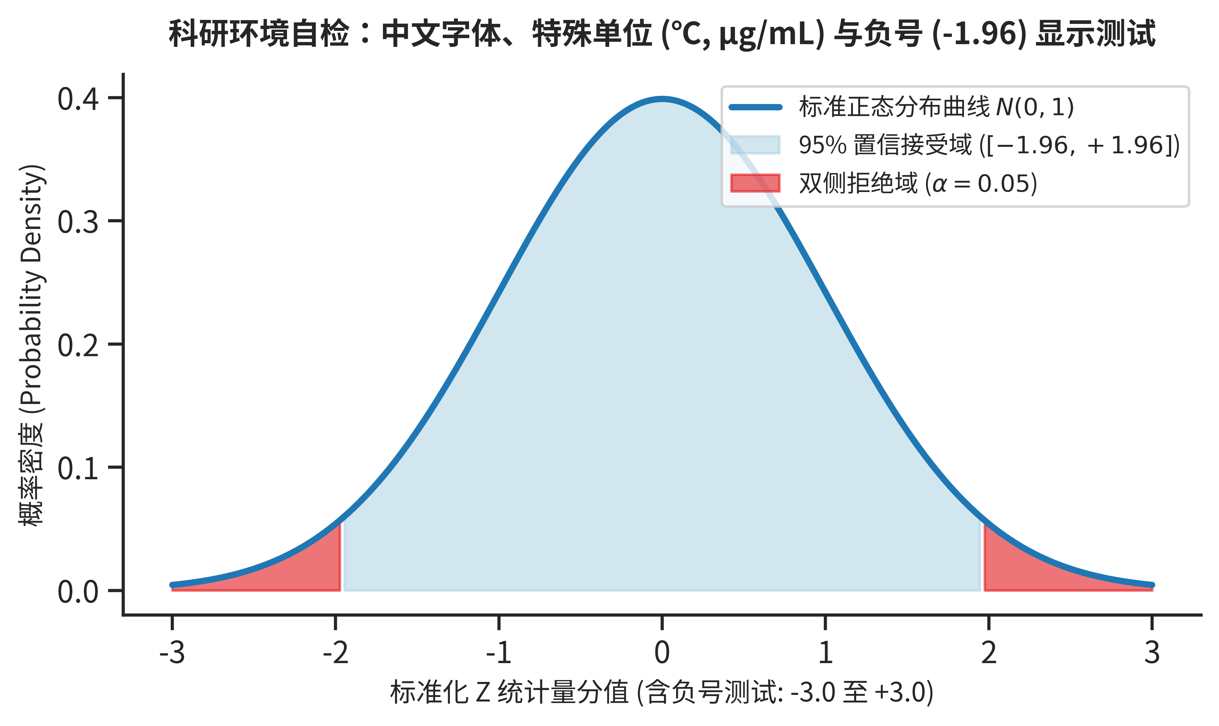
0.2 彻底攻克中国学生最头疼的“四大中文技术问题”
绘图中文变方框豆腐块：先调 sns.set_theme()，再设 plt.rcParams['font.sans-serif'] = ['SimHei', 'Microsoft YaHei']
  坐标轴负号显示为方框：设置 plt.rcParams['axes.unicode_minus'] = False 强制使用正常减号
  Excel 与 CSV 编码乱码：读取时兼容 utf-8 与 gbk；导出给中文 Excel 打开时必加 encoding='utf-8-sig'

Slide 6
1. 试验设计的基本原则与科学逻辑
Principles of Experimental Design
随机化、重复（生物学重复 vs 技术重复）、区组化与 OFAT 局限

Slide 7
1.1 试验设计三大基本原则与 OFAT 局限性
随机化（Randomization）—— 破除测定顺序与主观偏倚
  实验痛点：若先测完10瓶对照组再测10瓶处理组，仪器发热漂移或室温升高会制造虚假差异
  标准做法：利用随机数（np.random.permutation）彻底打乱样品的培育位置与上机检测顺序
重复（Replication）—— 认准独立的“生物学重复”
  生物学重复（真重复 n）：独立配制、独立发酵的 3 个发酵罐，或独立饲养的 8 只小鼠（用于计算统计 p 值）
  技术重复（伪重复）：同一管样液在酶标仪复孔测 3 次，必须先求均值合并为 1 个样品，严禁当成 n=3！
区组化（Blocking）与单因素轮换法（OFAT）局限
  区组化：将不同原料批次、不同动物窝别设为区组，在区组内均衡安排处理，剥离背景噪音
  OFAT 局限：固定其他因素只变一个因素，完全无法检测因素间的协同或拮抗交互效应（Interaction）
【科研避坑与规范提示】审稿人必查：论文中必须写明 n 代表 independent biological replicates（独立生物学重复）！

Slide 8
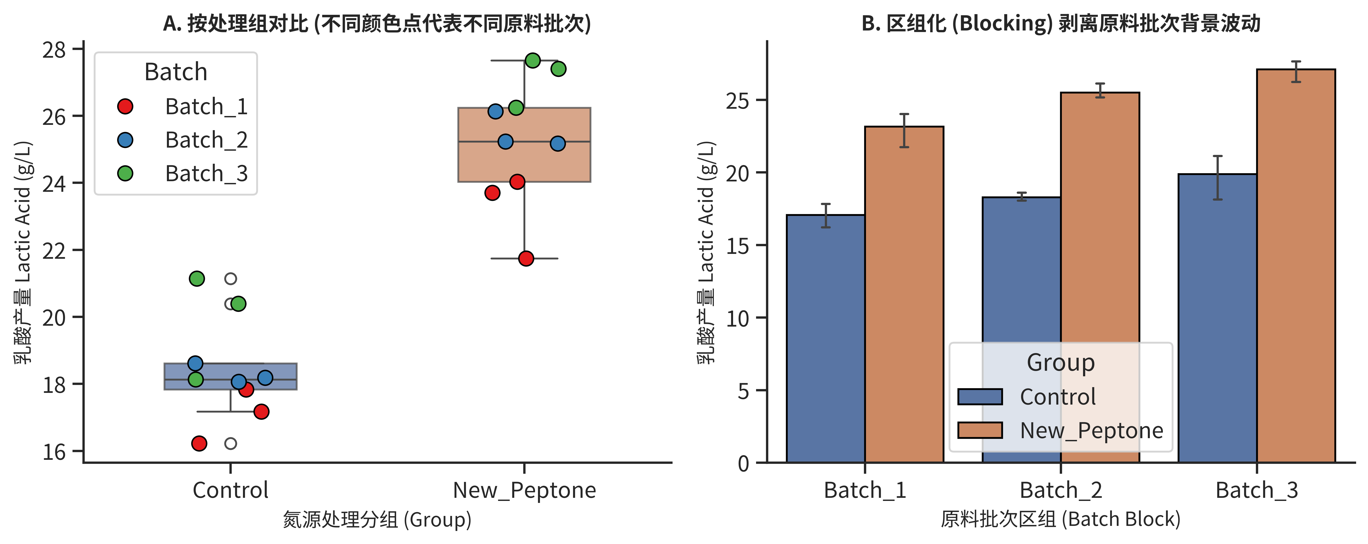
1.2 试验设计实战：技术重复合并与区组效应剥离
配套数据 ch1_sec1_principles_demo.csv：3个原料批次区组（Batch_1~3），对比对照组与新型氮源组的乳酸产量
  统计诊断结论：左图混在一起看组内波动大；右图按批次区组拆开后，每个批次内新型氮源均稳定提升乳酸产量！

Slide 9
2. 变量尺度与 Tidy Data 规范
Variable Scales & Tidy Data Reshaping
定类、定序、定量尺度辨析，宽表（Wide）与长表（Long）自由转换

Slide 10
2.1 宽表转 Tidy 长表：Trae 提示词与代码详解
Trae AI 结构化提示词 (Prompt 四要素)
【角色设定】：你是一位精通科研数据规整（Tidy Data）的生物统计学家。
【数据输入】：读取宽表 data/ch1_sec2_tidy_wide.csv（含 Mouse_ID, Group 及 SOD, MDA, CAT, GSH_Px 四列）。
【清洗逻辑】：调用 pd.melt() 将宽表折叠为标准 Tidy 长表（列：Mouse_ID, Group, Biomarker, Value）。
【输出要求】：导出 Tidy 长表 CSV，并调用 seaborn.catplot 按 Biomarker 自动分面绘制 4 指标箱线散点图。
权威统计包核心代码与参数详解
# 使用 pd.melt() 将实验室宽表一键转换为统计标准 Tidy 长表
df_long = pd.melt(
frame=df_wide,
id_vars=['Mouse_ID', 'Group'], # 保持不动的样本编号与分组列
value_vars=['SOD', 'MDA', 'CAT', 'GSH_Px'], # 待合并的指标列
var_name='Biomarker', # 新生成的指标名称列名
value_name='Value' # 新生成的测定数值列名
)
# 一行代码绘制多指标独立纵轴 (sharey=False) 分面箱线图
g = sns.catplot(data=df_long, x='Group', y='Value',
col='Biomarker', kind='box', sharey=False)
【零基础核心参数解读】sharey=False 参数至关重要！因为 SOD(~100) 与 MDA(~5) 数值跨度极大，必须让每个子图拥有独立纵坐标！

Slide 11
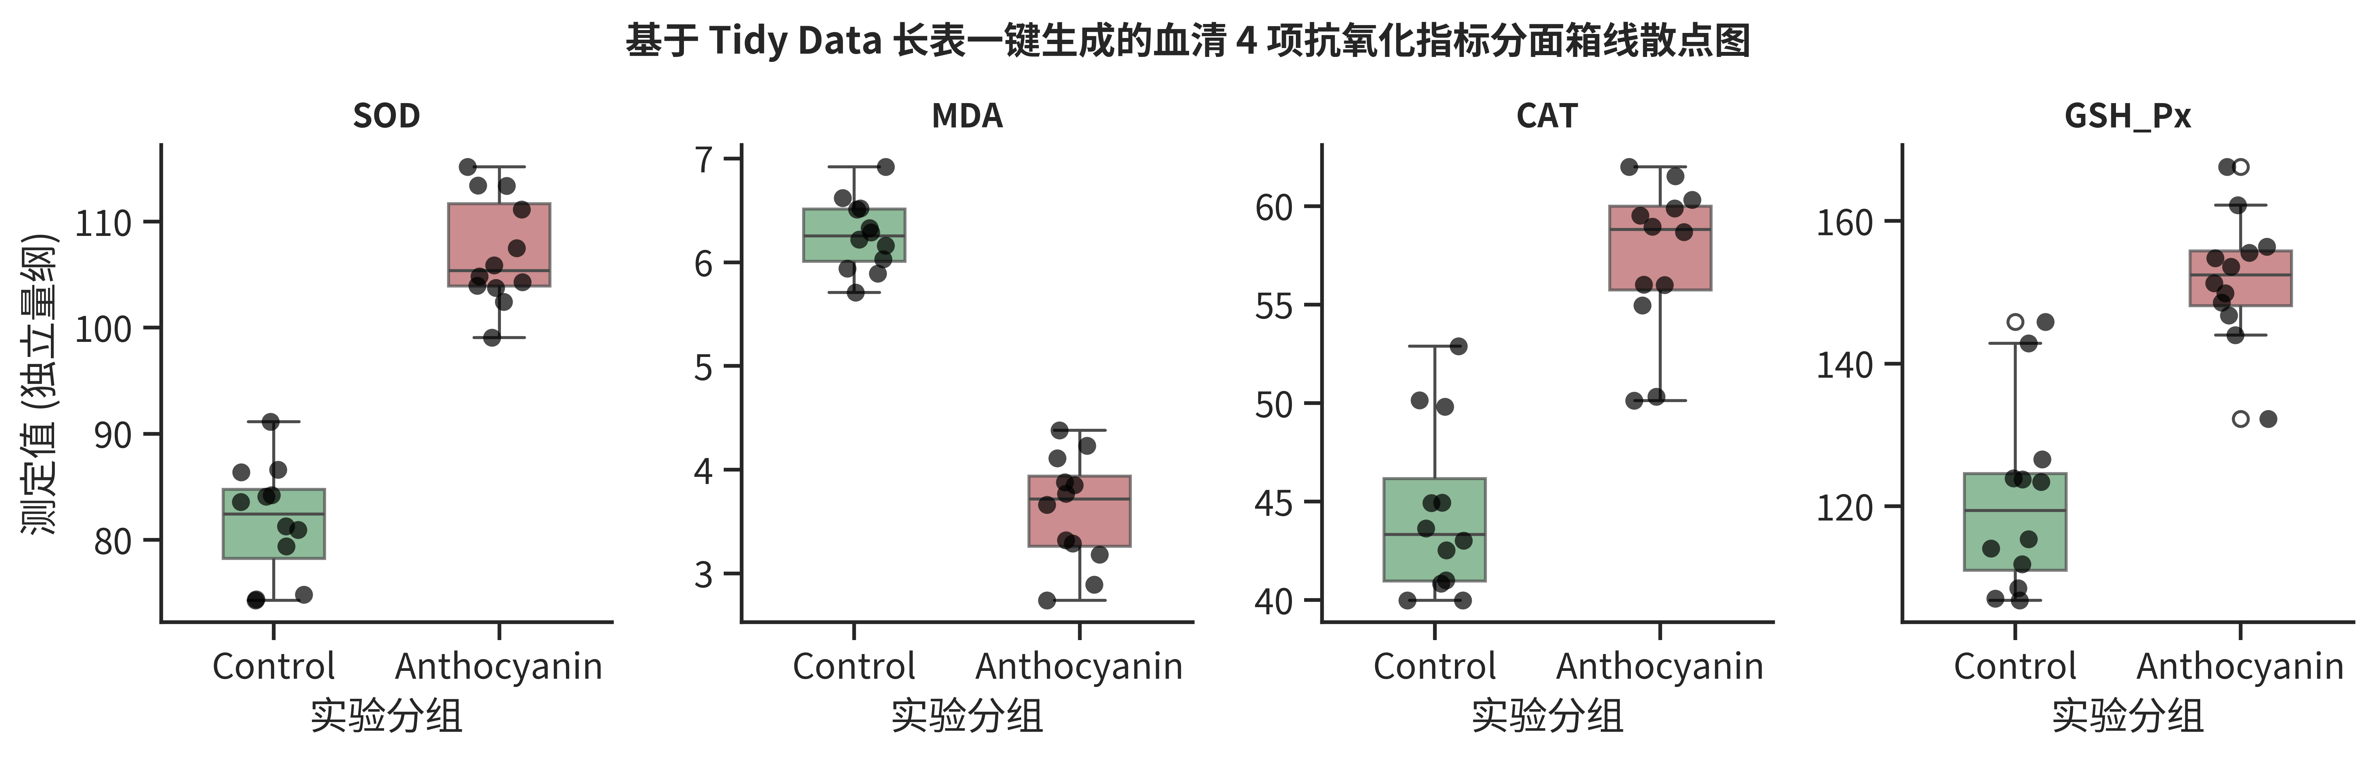
2.2 Tidy Data 长表一键生成的多指标分面图
Tidy Data 黄金三准则：每一行代表 1 次独立观测，每一列代表 1 个独立变量，每个单元格代表 1 个具体数值
  分面可视化优势：转成长表后，Seaborn 自动按 Biomarker 拆出 4 个独立子窗口，无需手工循环画 4 次图！

Slide 12
3. 数据清洗与质量控制
Data Cleaning & Outlier Detection
缺失值组内中位数稳健插补，3σ 原则 vs 箱线图 IQR 离群点判别

Slide 13
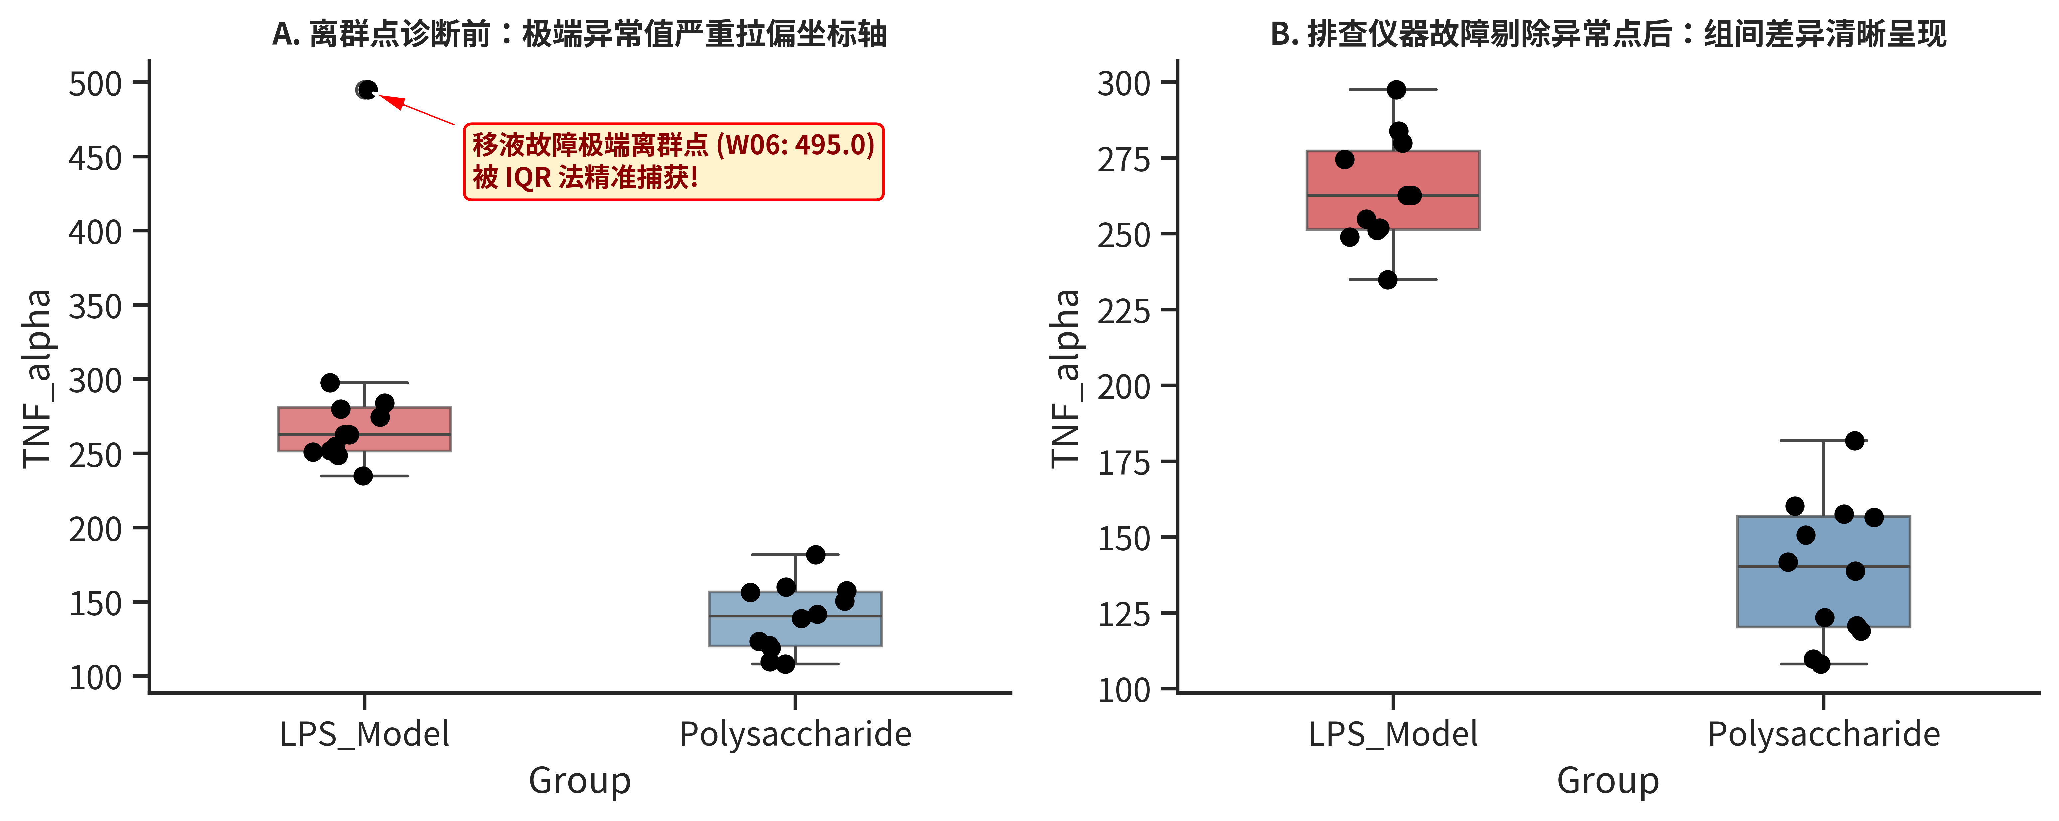
3.1 缺失值插补与 3σ vs 箱线图 IQR 离群点诊断实战
为什么中位数插补优于均值？：中位数不受极端异常值拉扯，在小样本缺失率 <5% 时填补最稳健（Robust）
  为什么小样本必选 IQR 法？：极端高值（W06=495.0）会把全组标准差 σ 撑大导致 3σ 法漏检，而 [Q1-1.5IQR, Q3+1.5IQR] 精准捕获！
  科研伦理底线：检出离群点绝不可私自删数据凑 p<0.05！核实为移液气泡故障方可剔除，正常生物个体需用非参数检验

Slide 14
本章小结与课后实战作业
核心知识点复盘
  环境防坑：纯英文路径安装 Miniconda，固定表头解决 Matplotlib 中文方框、负号乱码与 CSV 编码
  数据规整：技术重复先求均值代表生物学重复；宽表用 pd.melt() 转 Tidy 长表实现多指标分面
  质量控制：组内中位数填补缺失值；小样本用 1.5×IQR 法则筛查离群点并核查原始实验记录
课后上机实战作业（数据位于 data/ 文件夹）
  作业 1：读取 ch1_hw_sec1_replicates.csv，合并技术重复并生成随机检测工单
  作业 2：读取 ch1_hw_sec2_wide_table.csv（茶叶6种儿茶素宽表），重塑为长表并绘制分面箱线散点图
  作业 3：读取 ch1_hw_sec3_dirty_data.csv，完成缺失值中位数插补并输出 3σ 与 IQR 离群点对比诊断表
【科研避坑与规范提示】请提交完整可运行的 .py 脚本、导出的规整 CSV 表及 600 DPI PNG 图表！

